Slide 1
Datos de investigación en abierto
01
02
03
04
05
29-11-2024
28-11-2024
Remedios Melero
Virginia Brussa
27-11-2024
BOOK CLUB
BOOK CLUB
BOOK CLUB
BOOK CLUB
BOOK CLUB
BOOK CLUB
BOOK CLUB

Slide 2
Itinerario
El ciclo de vida de los datos de investigación
Cómo licenciar datasets
Los datos y las publicaciones. Cómo citar datasets

Slide 3
El ciclo de los datos
Analizar
Compartir, publicar
Descubrir, reutilizar, citar
Almacenar, preservar
Diseñar, planificar
Recolectar, capturar, generar
Fase II:
“reutilización y preservación”
Fase I: “generación y análisis”
El ciclo de vida de los datos comprende las distintas fases por la que pasan los datos desde su generación hasta su diseminación con el objetivo de ser datos FAIR

Slide 4
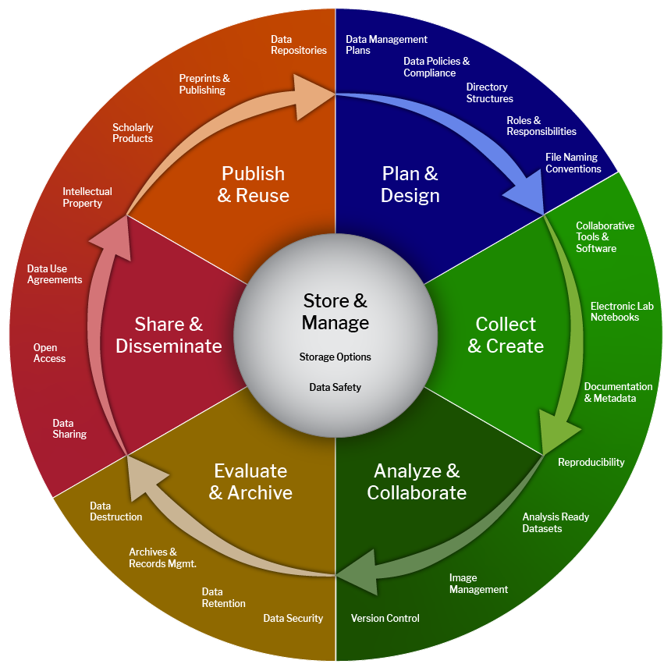
El ciclo de los datos
El ciclo de vida de los datos comprende las distintas fases por la que pasan los datos desde su generación hasta su diseminación con el objetivo de ser datos FAIR.
De forma mas detallada se muestran en la siguiente figura que desarrolla las distintas actividades comprendidas en las fases mencionadas: diseño y planificación, recolección/creación, análisis, depósito/preservación, compartición/diseminación, publicación y reutilización
Fuente: https://datamanagement.hms.harvard.edu/plan-design/biomedical-data-lifecycle

Slide 5
Gestión de los datos de investigación
Recopilación (qué)
Organización (cómo)
Almacenamiento (dónde)
Documentación (cómo)
Preservación (cómo)
Puesta en Circulación (cómo, dónde)
Datos FAIR
Objetivo

Slide 6
Licencias
Licencia
Documento por el cual el licenciador (de origen el autor) establece los términos de la explotación/uso de la obra (reproducción, distribución, comunicación pública, transformación).
El caso de las licencias Creative Commons………..

Slide 7
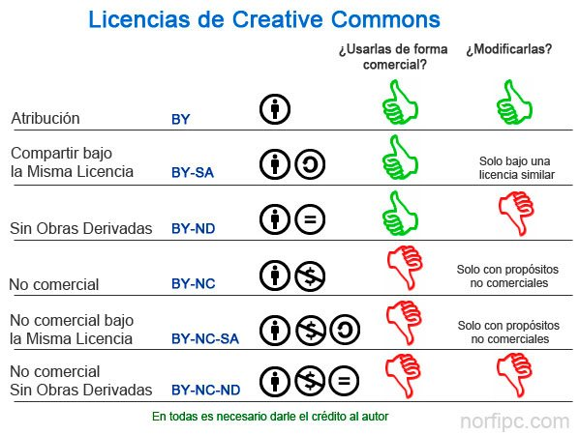
Licencias
Las licencias Creative Commons consisten en la combinación de 4 condiciones: atribución, compartir igual, sin obras derivadas y uso no comercial, que resultan en 6 licencias (ver figura). Las licencias constan de 3 capas: la legible por humanos, el código legal y la legible por máquinas

Slide 8
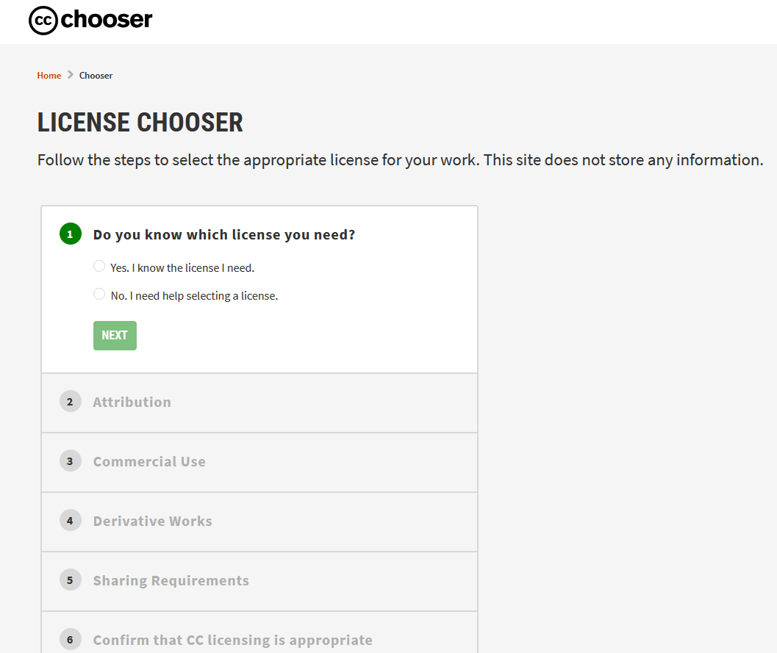
Licencias
¿Como crear e insertar una licencia Creative Commons en nuestro objeto digital?
Utiliza la aplicación web para ello https://chooser-beta.creativecommons.org/, paso a paso vas respondiendo según los permisos que quieras asignar a tu objeto

Slide 9
Citar tus datos:relevancia
Por qué y cómo citar los datos (para autores)
¿Por qué?
Facilita la reproducibilidad y la validación de los resultados, permite la reutilización de los datos.
Proporciona crédito a los generadores de datos.
Las publicaciones vinculadas a datos disponibles públicamente se han asociado a un aumento de las citas.
Mejora la conectividad y el seguimiento de la procedencia de los datos descritos en las publicaciones.
Las agencias de financiación (ej Comisión Europea), los editores (Plos) y las instituciones (p.e. CSIC) exigen cada vez más que se compartan los datos.
9

Slide 10
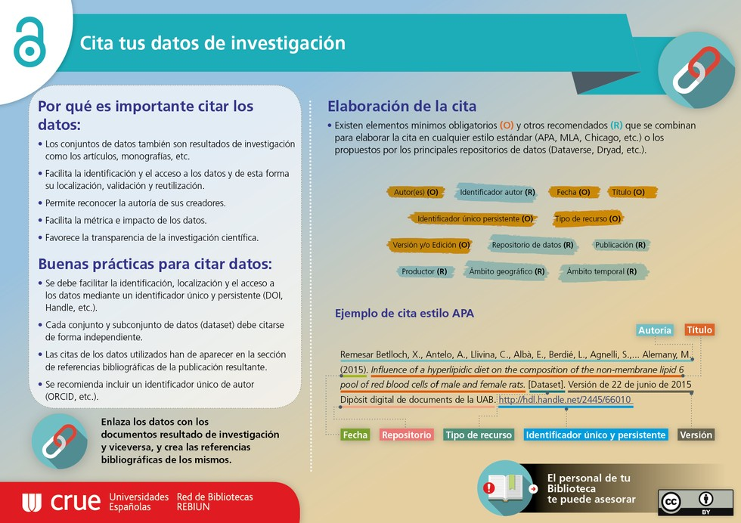
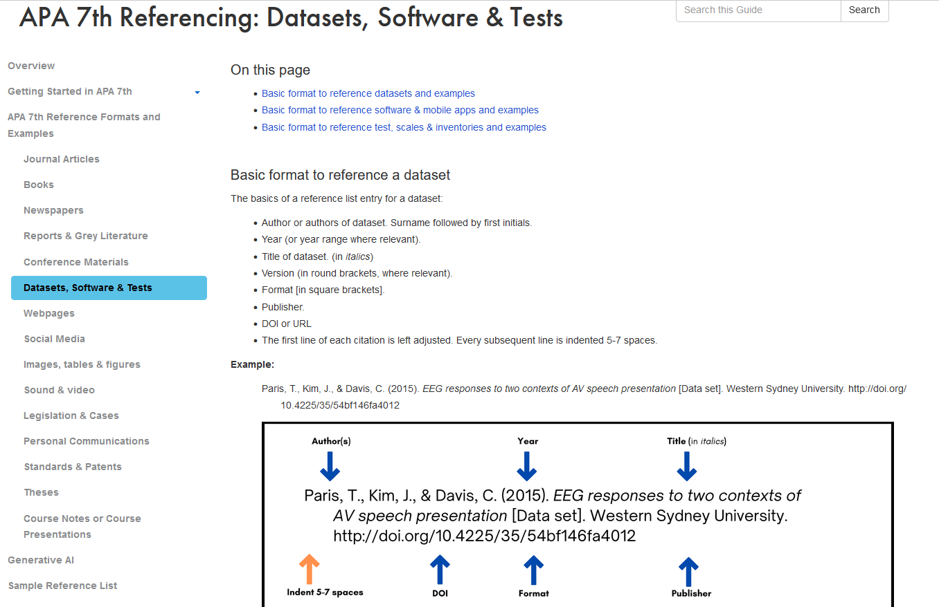
Citar tus datos: ejemplos
https://libraryguides.vu.edu.au/apa-referencing/7DatasetsSoftwareTests
https://www.rebiun.org/acceso-abierto/cita-tus-datos-de-investigacion

Slide 11

¿Qué documentas ?
Entra a Menti.com https://www.menti.com/alhywobcckqa
O coloca el código 7406 6842 o entra con QR
¿Qué documentas cuándo te encuentras trabajando con datos?
¿Desde qué disciplina creas datos?

Slide 12

Hoy seguimos con metadatos

